Slide 1

Разработка реляционной базы данных для автоматизации предприятия «Мебельная мастерская»
РОССИЙСКАЯ ФЕДЕРАЦИЯ
ХАНТЫ-МАНСИЙСКИЙ АВТОНОМНЫЙ ОКРУГ-ЮГРА
ПЫТЬ-ЯХСКИЙ МЕЖОТРАСЛЕВОЙ КОЛЛЕДЖ
(ФИЛИАЛ АВТОНОМНОЙ НЕКОММЕРЧЕСКОЙ ПРОФЕССИОНАЛЬНОЙ ОБРАЗОВАТЕЛЬНОЙ ОРГАНИЗАЦИИ «СУРГУТСКИЙ ИНСТИТУТ ЭКОНОМИКИ, УПРАВЛЕНИЯ И ПРАВА»)
Курсовая работа по дисциплине: «МДК 11.01 Технология разработки и защиты баз данных»
Выполнил: Исламов Л.Р.
Студент группы ИС-22/9-П

Slide 2



Введение
Актуальность темы:
Увеличение объёма информации
Рациональное использование ресурсов
Повышение рентабельности

Slide 3
Цель и задача:
Цель: Разработка информационной системы базы данных для автоматизации деятельности «мебельной мастерской».
Задачи:
Изучить теоретические основы разработки информационных систем базы данных
Проанализировать предметную область и существующие решения
Спроектировать структуру базу данных
Разработать функциональные модули информационной системы
Провести тестирование в отладку системы

Slide 4
Выбор СУБД - 1С
Ниже приведена таблица СУБД:
 | Простота | Интеграция | Производительность
1С Предприятие | Высокая | Высокая | Высокая
Microsoft Access | Средняя | Низкая | Высокая
СУБД (MySQL, MongoDB) | Низкая | Низкая | Средняя

Slide 5
Выбор СУБД - 1С
Преимущества 1С:
Интеграция с платформой 1С
Высокая производительность
Простота использования данных
Многопользовательский доступ
Управление данными

Slide 6
Структура базы данных
Справочники:
Сотрудники
Клиенты
Расход материалов
Инструменты
Регистры:
Остаток материалов
Остаток инструментов
Затраты материалов
Затраты на производство
Документы:
Заказы
Поступление материалов
Поступление мебели

Slide 7
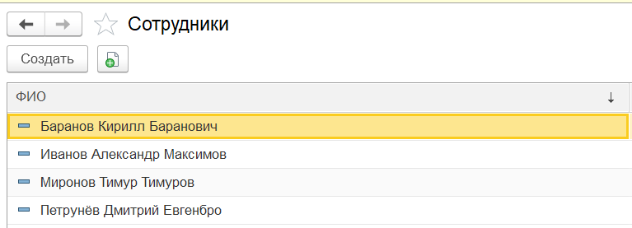
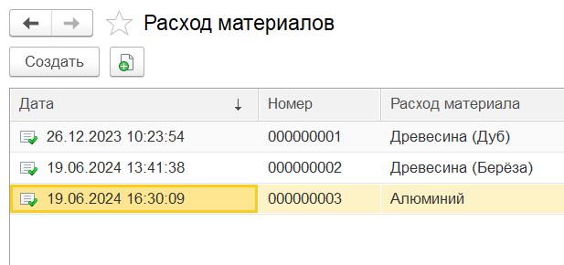
Справочники
Ниже приведены примеры таблиц «Справочники»
Справочник «Сотрудники»
Справочник «Расход материалов»

Slide 8
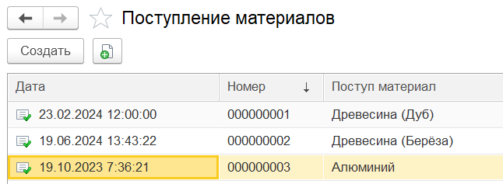
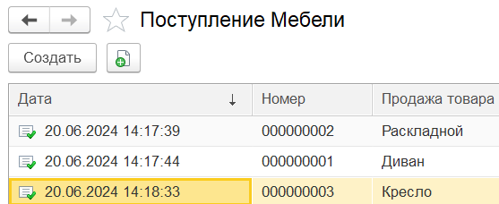
Документы
Ниже приведены примеры таблиц «Документы»
Документ «Поступление материалов»
Документ «Поступление мебели»

Slide 9
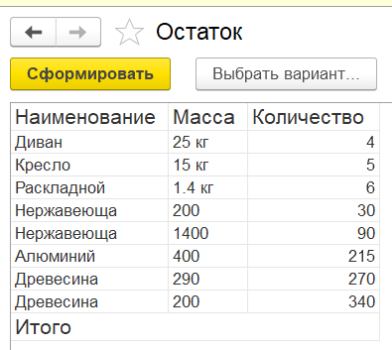
Регистры
Ниже приведён пример таблицы «Регистр»
Регистр «Остаток»

Slide 10
Заключение
Данная работа показала все плюсы и минусы работы с какими-либо программами БД
Версия предприятия 1С: 8.3

